Slide 1
Integración de Qlik y R para la analítica predictiva
Francisco Javier Sánchez, Jul ‘20

Slide 2
Guion
Importancia de la analítica predictiva
Configuración de la integración
Extensión Advanced Analytics toolbox, ejemplos de uso
Conceptos de series temporales
Otras formas de integración, ejemplos de uso
Regresión
Medias móviles
Holt Winters
ARIMA
Nubes de palabras
Mapa de calor
Análisis clúster
Componentes principales
Regresión logística binaria

Slide 3
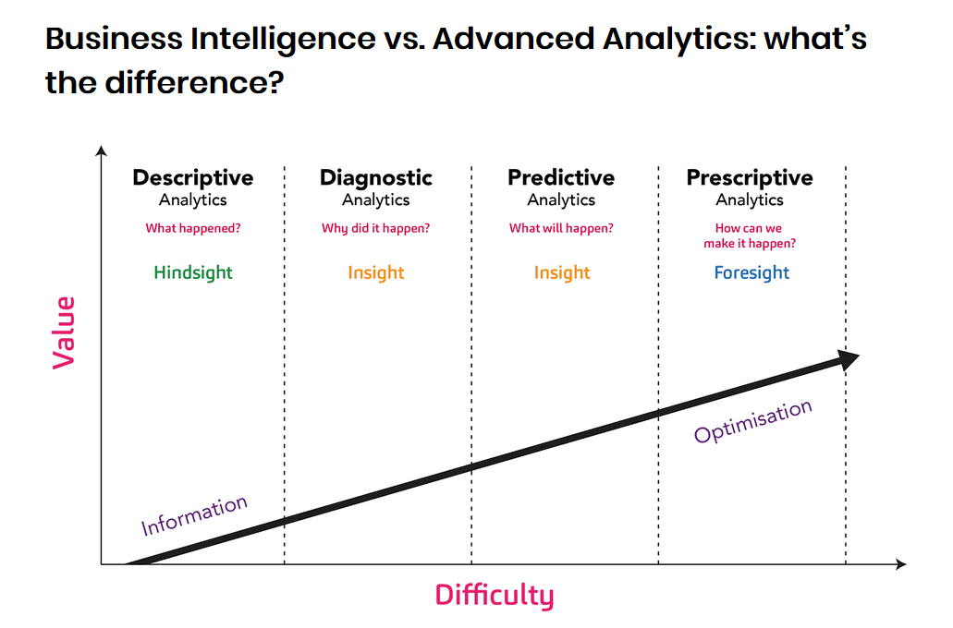
Ejes de Análisis BI
La analítica descriptiva ¿qué pasó? Utiliza la agregación de datos y la minería de datos para proporcionar información sobre lo que sucedió, identificar patrones y relaciones que de otro modo no serían visibles. La visualización de datos a menudo se aplica con este tipo de análisis para obtener más información.
El análisis de diagnóstico ¿por qué sucedió? Analiza los datos históricos para analizar el rendimiento pasado y determinar por qué sucedió. Por lo general, se presenta como un panel de análisis.
El análisis prescriptivo ¿cómo deberíamos responder? Ayuda a responder la pregunta crucial de "¿qué debemos hacer a continuación?", Orientando a las organizaciones en la dirección correcta y destacando los próximos pasos recomendados.
La analítica predictiva ¿qué podría suceder en el futuro? Utiliza modelos estadísticos y técnicas de pronóstico para ofrecer escenarios probables de lo que podría suceder en el futuro.

Slide 4
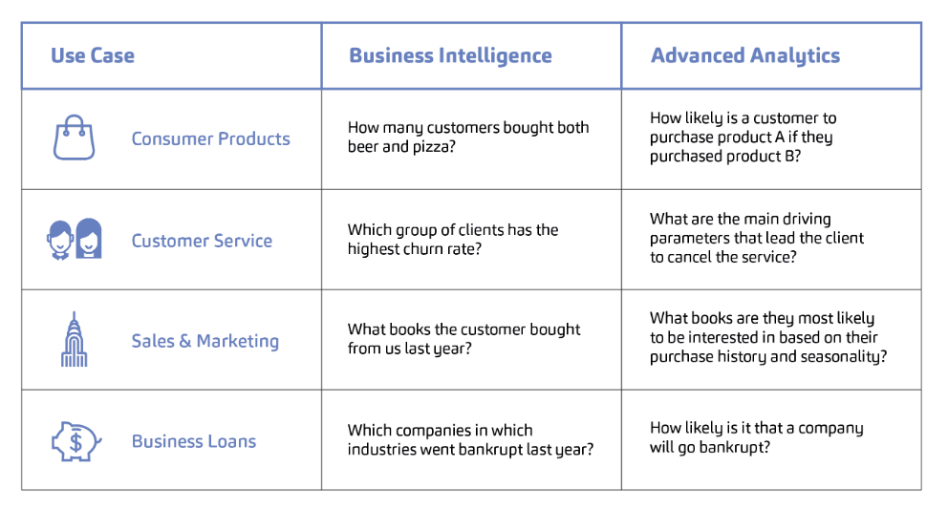
Analítica Predictiva
La analítica predictiva utiliza los conocimientos de la analítica descriptiva y diagnóstica para detectar patrones que permitan predecir lo que podría suceder en el futuro. Sin embargo, es importante recordar que el pronóstico es solo una estimación y que depende en gran medida de la calidad de los datos y la estabilidad de la situación.

Slide 5
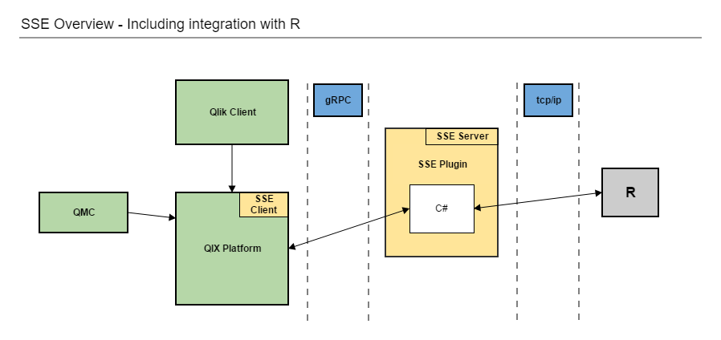
Qlik Advanced Analytics Integration
Permite conectar cualquier herramienta de pronóstico de terceros al entorno Qlik. El intercambio directo de datos de servidor a servidor entre Qlik Sense y el complemento permite que los datos se invoquen desde el script Qlik y las expresiones de gráficos y se calculen sobre la marcha, haciendo que la visualización de análisis predictivos sea muy fácil para todos.
Gartner define Advanced Analytics como:
El examen autónomo o semiautónomo de datos o contenido utilizando técnicas y herramientas sofisticadas, generalmente más allá de las de la inteligencia empresarial (BI) tradicional , para descubrir ideas más profundas, hacer predicciones o generar recomendaciones.

Slide 6
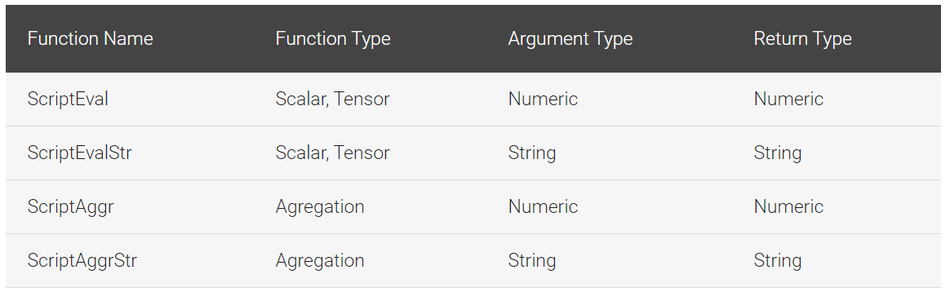
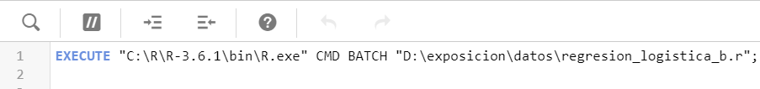
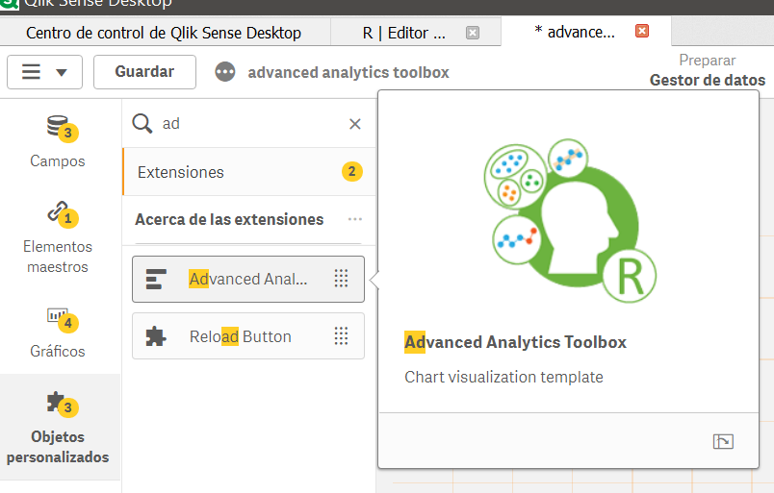
Configuración y vías de integración
Manual de configuración: Entorno R / Servicio Rserve /SSE-R plugin https://github.com/qlik-oss/sse-r-plugin/blob/master/GetStarted.md
Integración:
Script específico en Qlik usando la expresión: R.scriptEval/EvalStr/Aggr/AggrStr
Código externo en fichero R, que ejecutamos desde el script de Qlik mediante el comando EXECUTE CMD BATCH:
EXECUTE "C:\R\R-3.6.1\bin\R.exe" CMD BATCH "D:\exposicion\DOCU Y APPS FINAL\nest.R";
Mediante el uso de extensión.

Slide 7
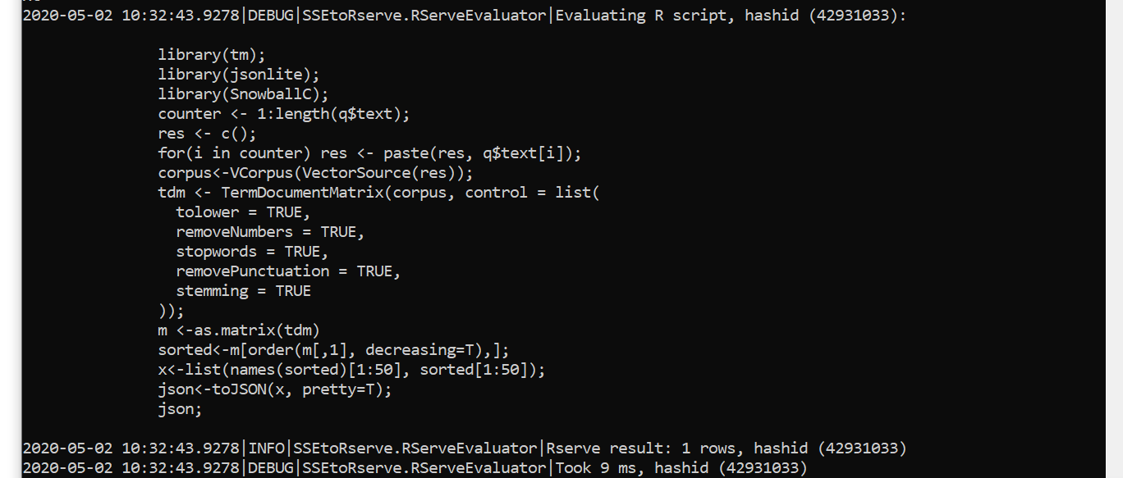
Consola SSEtoRServe
Paso de parámetros

Slide 8
Series temporales. Rol en la analítica predictiva.
Permiten conocer el comportamiento de las variables a través del tiempo y calcular un modelo con el que realizar predicciones.
Técnicas de predicción basadas en series temporales:
Métodos cuantitativos. Se extrae el patrón de conducta seguida en el pasado para realizar predicciones sobre el futuro.
Métodos cualitativos. El pasado no proporciona una información directa, como ocurre con la aparición de nuevos productos en el mercado.
Calidad de las previsiones dependerán, en buena medida, del proceso generador de la serie:
Serie determinista. La variable observada sigue algún patrón de comportamiento, las predicciones serán más fiables.
Serie aleatoria. No hay patrón, seguramente nuestras predicciones carecerán de validez

Slide 9
Series temporales. Métodos predicción cuantitativos
Enfoques
Clásico: El análisis univariante, utilizando como información la contenida en los valores pasados de la propia serie. Métodos de Regresión Simple, medias móviles, modelos Holt-Winters y ARIMA.
Causal: Hace referencia al análisis multivariante porque en la explicación de la serie intervienen otras variables adicionales a ella.
Tipo de Magnitudes:
Flujo: miden un evento generado a lo largo de un periodo de tiempo.
Stock: dependen de los flujos, son una instantánea en una fecha concreta.

Slide 10
Aprendizaje supervisado y no supervisado. Casos de aplicación
Aprendizaje supervisado
Conjunto de Entrenamiento (train) y Conjunto de Prueba (test) que valida lo bien que predice el patrón deducido por el conjunto de entrenamiento. Casos de aplicación:
Redes neuronales: especialmente útiles en las series temporales predictivas y el reconocimiento de tendencias; reconocimiento facial y evolución de los precios de las acciones.
Árboles de decisión: formados por una colección de reglas basadas en variables, donde el resultado obtenido es fácil de entender; sencillo de representar visualmente
Otros: regresiones, lineales, logísticas, múltiples….
Aprendizaje no supervisado
No hay un conjunto de entrenamiento; se emplea cuando existe algún grado de redundancia en los atributos, por ejemplo:
Segmentación de mercados: se dispone de un elevado número de clientes y se desea dividirlos en diferentes segmentos de mercado.
Composición de la cesta de la compra: de las transacciones de compra de los clientes, se busca la lista de productos que se compran "juntos".
Cluster k-means / Análisis componentes principales

Slide 11
1. Descomposición serie temporal (Tendencia + Estacionalidad+ Aleatorio)
A) Extensión: Advanced Analytics Toolbox*
Tendencia
Representa el comportamiento a largo plazo de la serie
Se identifica mediante el análisis de regresión. Se prueban mediante el Correlograma y test hipótesis (Dickey Fuller de raíces unitarias)
Efecto estacional
Describe las fluctuaciones periódicas en las que el patrón se repite para periodos constantes
Desestacionalización: En ocasiones interesa observar el comportamiento general de una serie sin tener en cuenta la componente estacional.
La representación gráfica puede ser una ayuda para el conocimiento de la naturaleza del fenómeno.
Componente residual
Describe las variaciones a corto plazo, normalmente impredecibles. (entre otros , los “outliers”)
Varianza: dispersión alrededor de la media (crece con esta) → mide la volatilidad.
*Qlik Branch:
https://developer.qlik.com/garden/5979da222ef8975d99132f88

Slide 12
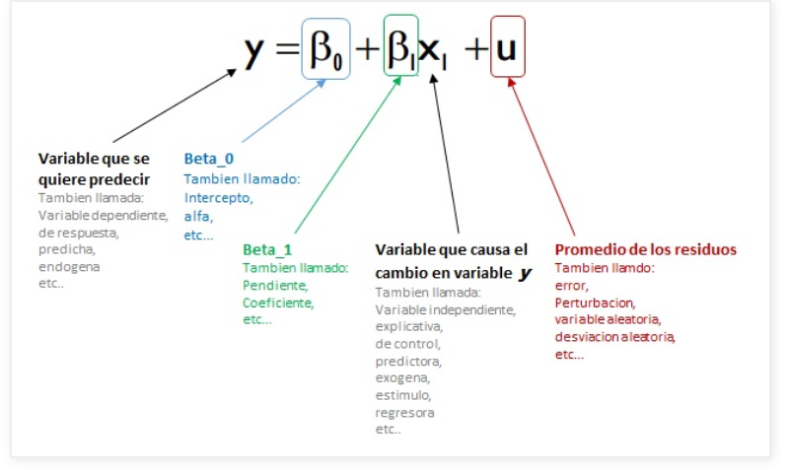
2. Análisis de Regresión: simple y multivariante
Modelo de regresión lineal simple. Y=aX+b
Estimación de “a” y “b” a través del método MCO (Mínimos cuadrados ordinarios): minimiza el sumatorio de las diferencias entre cada valor observado y su correspondiente estimado
Evolutivo de la serie.
Ajustamos la serie a la recta (tendencia), valor ajustado + - Intervalo Confianza (95%)
Regresión multivariante
Nube puntos: matriculaciones (X) y el PIB (Y)
La finalidad de la correlación es examinar la dirección y la fuerza (intensidad) de la asociación entre dos variables cuantitativas.
Coeficientes de correlación:
Próximo a 1: ambas variables crecen o decrecen simultáneamente, presentan una fuerte correlación
Próximo a 0: no hay relación
Próximo a -1: relación inversa
Matriz de correlación: representa los coeficientes de correlación cruzada (mapa de calor)

Slide 13
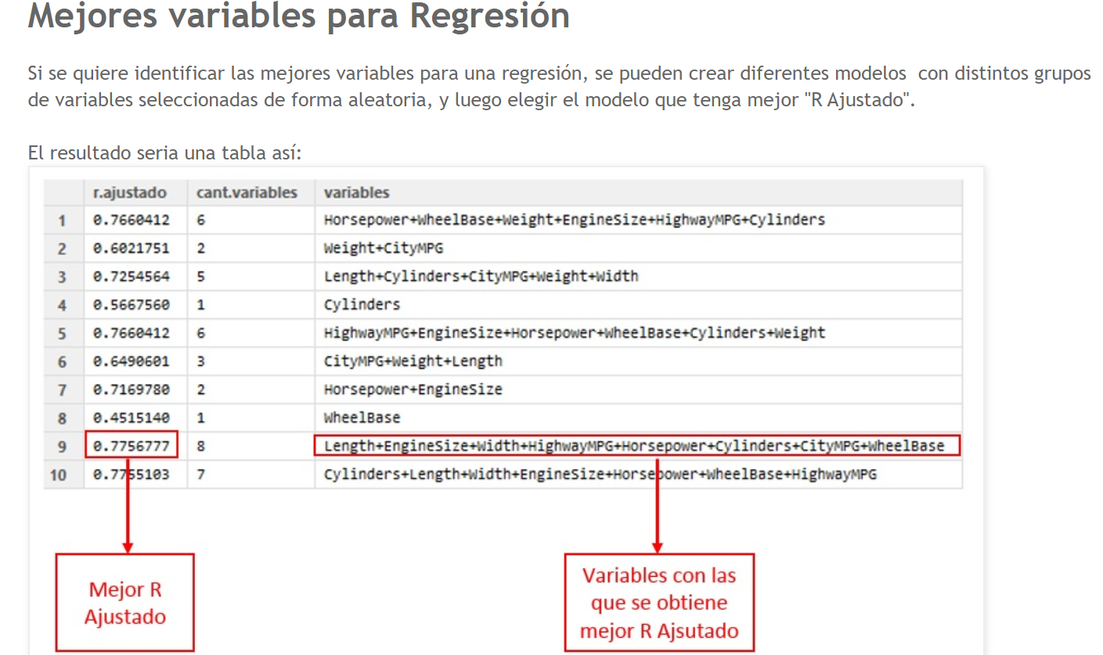
3. Evaluación probabilística del modelo.
Residuos: La diferencia entre los valores de respuesta observados VS los predichos por el modelo.
Coeficientes estimados: generan la ecuación del modelo. Por cada ∆ 1M€ en consumo hogares, el PIB aumenta en 1,24 M€.
Error estándar: Es el margen de error de la estimación 1,24 M € ± 0,24M€
Significatividad (t-value / p-value) Tres asteriscos nos permiten concluir que existe una relación entre variable explicativa y de respuesta.
Error estándar residual: es la cantidad promedio en la que se desvía la estimación. 1533/46429 = 3%.
R²: proporciona una medida de cómo de bien se ajusta el modelo a los datos reales. Cercano a 1 es un buen predictor.
P-value (Estadístico F): es un buen indicador de si existe una relación entre nuestro predictor y las variables de respuesta. Cercano a 1 mayor bondad de ajuste.

Slide 14
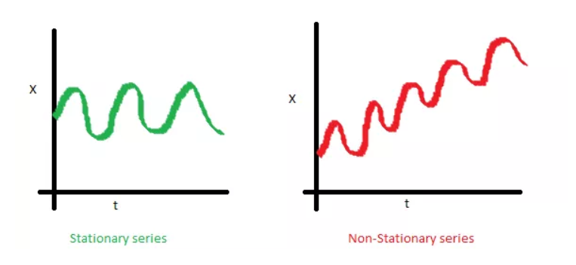
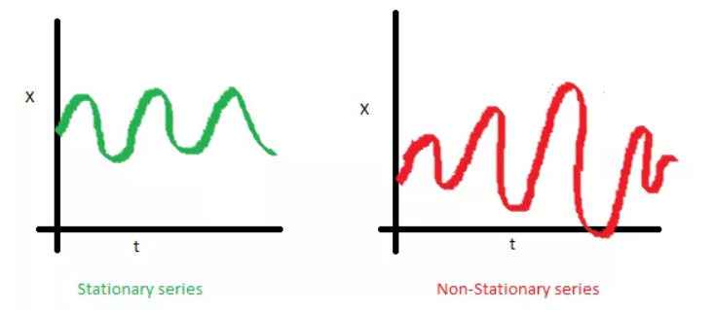
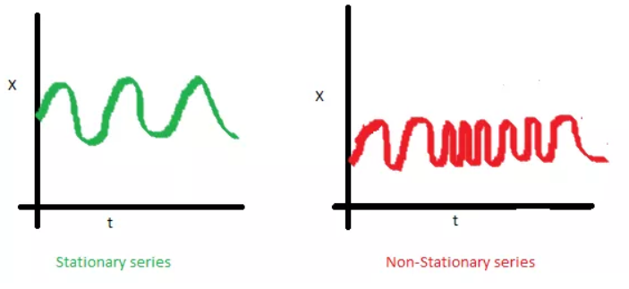
4. Autocorrelación
Autocorrelación (correlación serial) Cuando el valor que toma una variable en el tiempo depende de los anteriores, es decir, muestra tendencia. Se suele reducir o eliminar tomando diferencias primeras y estacionales. La función de autocorrelación disminuye lentamente con los retardos.
Serie estacionaria. Cuando la media y la varianza se mantienen constantes y no presenta tendencia.
Test de raíces unitarias (Dickey-Fuller)
Determina si la serie temporal está definida por una tendencia. Cuando p <= 0,05 rechazamos hipótesis nula de no estacionariedad → no hay autocorrelación
Con las diferencias primeras y estacionales hemos eliminado la tendencia.
Test Box-Ljung
Si el valor p <= 0,05 rechazamos la hipótesis nula de no autocorrelación→ no hay estacionariedad

Slide 15
5. Análisis de componentes principales (no supervisado)
Describe un conjunto de datos en términos de nuevas variables (componentes) no correlacionadas, buscando la proyección según la cual los datos queden mejor representados en términos de mínimos cuadrados (mediante la descomposición en autovalores de la matriz de covarianza).
Usos (mejora el algoritmo predictivo fundamentalmente en):
Aprendizaje automático: reduce la elevada dimensionalidad propia de conjuntos de datos con multitud de características.
Reconocimiento de imágenes: eliminando el ruido mediante la agregación de los componentes principales al conjunto de datos.
¿Cómo funciona?
El primer componente principal expresa la mayor cantidad de varianza. Cada componente adicional expresa menos varianza y más ruido, por lo que representar los datos con un subconjunto más pequeño de componentes principales conserva la señal y descarta el ruido.

Slide 16
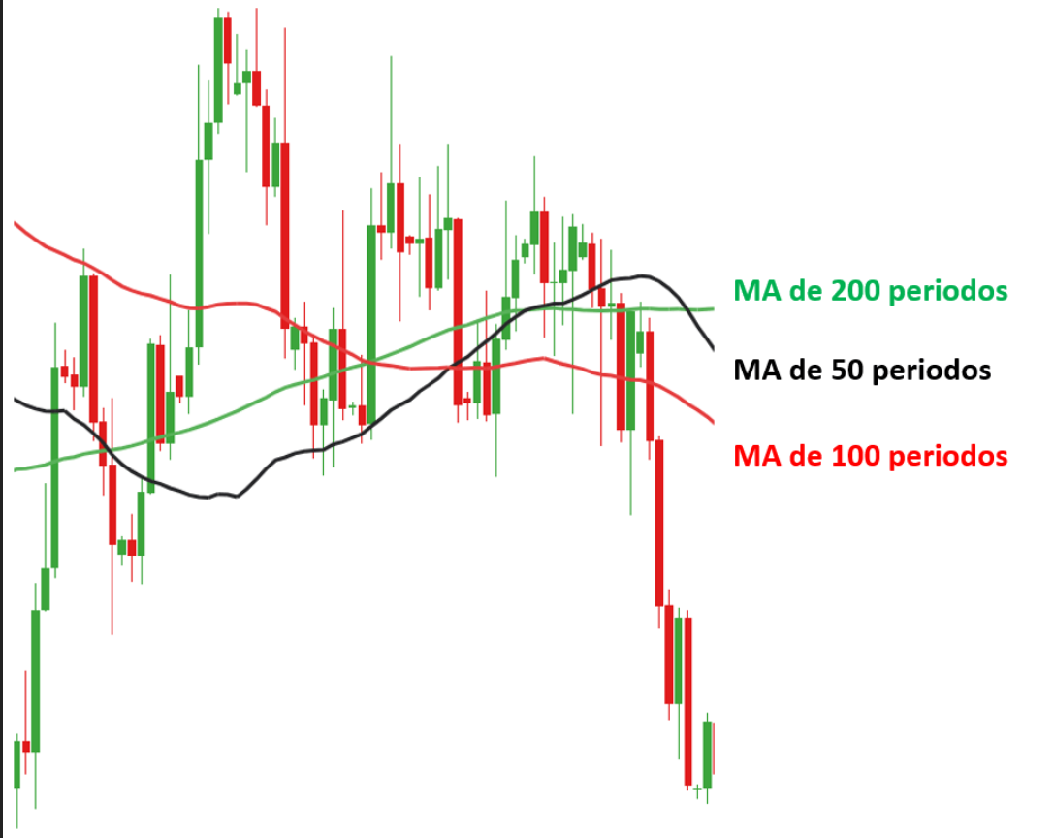
B) Función de Qlik – ScriptEval…
6. Medias móviles
Es un indicador de tendencia (suaviza las fluctuaciones de plazos cortos), se mueve recogiendo el último dato y descartando el más antiguo, depende del período de cálculo.
Los tipos se diferencian por los pesos de los coeficientes que ponderan los datos más recientes.
Simple (SMA): considera equitativamente datos recientes y antiguos.
Ponderada (LWMA): la media se multiplica por pesos, según la importancia que le demos a valores más actuales o antiguos (más eficiente que la anterior).
Exponencial (EMA): otorga más peso a los datos más recientes, responde a los cambios más rápidamente. La ponderación es exponencial.
Suavizada (SMMA): la ponderación no es tan agresiva.

Slide 17
7.Método Predicción ARIMA
Modelo autorregresivo integrado de promedio móvil
Utiliza variaciones y regresiones de datos estadísticos con el fin de encontrar patrones para un pronóstico hacia el futuro. Las estimaciones futuras vienen explicadas por los datos del pasado y no por variables independientes.
Se suele expresar como ARIMA(p,d,q) donde los parámetros p, d y q son números enteros no negativos que indican el orden de las distintas componentes del modelo — respectivamente, las componentes autorregresiva, integrada y de media móvil.
p → es el orden, no. de retardos del modelo autorregresivo (AR) (depende de sus observaciones pasadas)
d → es el grado de diferenciación (I) : los datos se reemplazan por las diferencias entre sus valores y los anteriores.
q → es el orden del modelo de promedio móvil (MA)

Slide 18

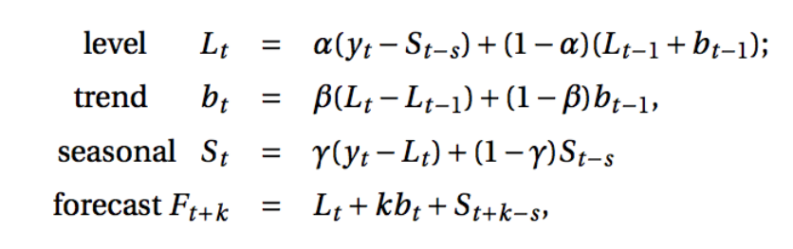
8. Predicción Holt-Winters (Método de alisado)
Modela tres aspectos de la serie temporal: un valor típico (promedio), una pendiente (tendencia) a lo largo del tiempo y un patrón cíclico de repetición (estacionalidad).
El modelo predice un valor actual o futuro calculando los efectos combinados de estas tres influencias. Requiere varios parámetros: uno para cada suavizado (ɑ, β, γ), duración y número de períodos.

Slide 19
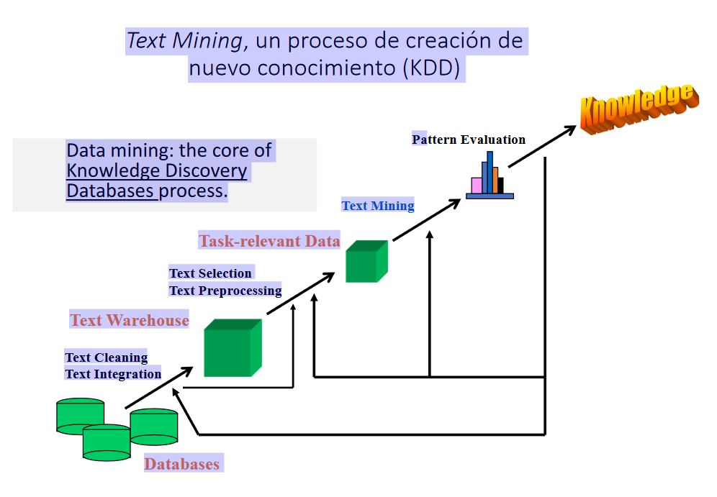
C) Fichero externo R invocado mediante función EXECUTE CMD BATCH
9. Nube de palabras
También llamada “Text Mining”, se emplea para extraer información útil de datos textuales no estructurados a través de la identificación y exploración de patrones interesantes.
Se utiliza para el procesamiento del lenguaje natural
y el aprendizaje automático.
Ejemplos de uso:
Análisis de respuestas de encuestas abiertas.
Procesamiento automático de correos electrónicos.
Análisis de reclamaciones de garantía o seguros,
Investigar competidores rastreando sus sitios web.
Mejora de la búsqueda web.
Análisis de patentes.

Slide 20
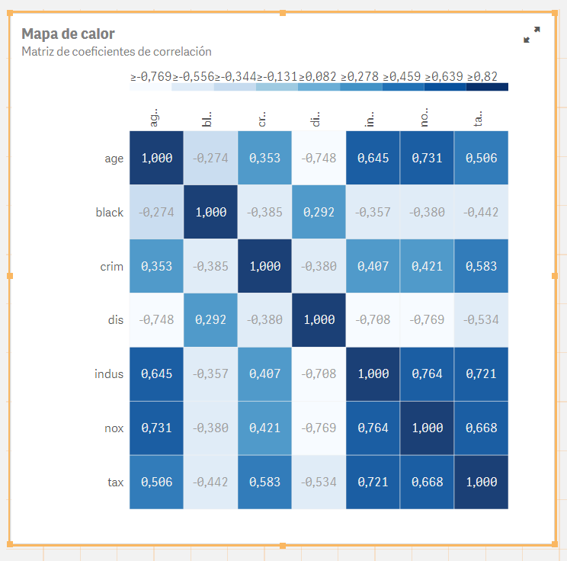
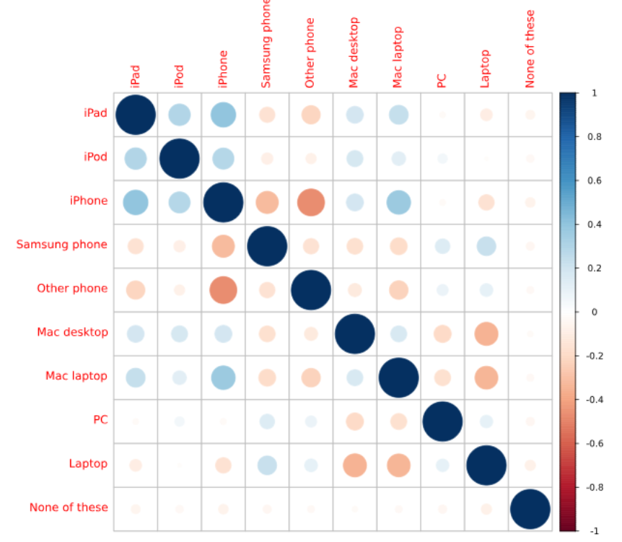
10. Mapa de calor. Matriz de correlaciones cruzadas
Muestra los coeficientes de correlación de Pearson que miden el grado de relación lineal (fuerza y dirección ) entre cada par de variables (entre -1 y +1). Si los dos elementos tienden a aumentar o disminuir al mismo tiempo, el valor de correlación es positivo. Además, si dicho valor es alto indica que ambos pueden estar midiendo la misma característica.

Slide 21
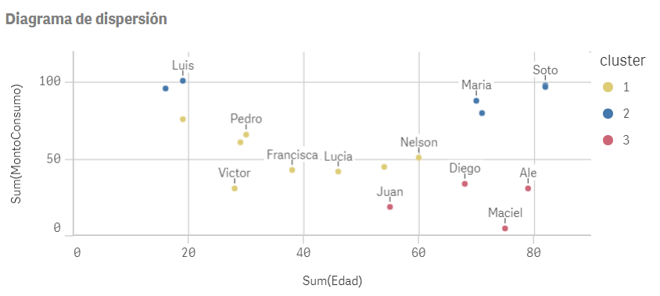
11. Análisis Clúster
Es una técnica estadística multivariante cuya finalidad es dividir un conjunto de objetos en grupos, de forma que los perfiles de los objetos de un mismo grupo sean similares entre sí y los de clúster diferentes sean distintos.
Para ello establece medidas de semejanza y de distancia entre los objetos a clasificar en función del tipo de datos analizado mediante el reconocimiento de patrones.
Cabe resaltar el algoritmo de las k-medias como el método de clasificación más habitual para determinar el número de grupos.

Slide 22
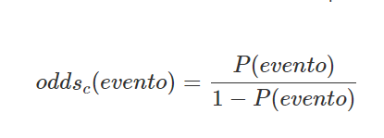
12. Regresión logística binaria
Es un modelo de clasificación, por tanto, el objetivo de la regresión logística no es, como en regresión lineal, predecir el valor de la variable Y a partir de las variables predictoras, sino predecir la probabilidad de que ocurra Y conocidos los valores de las variables (convierte probabilidad en clasificación).
-Permite determinar qué variables pesan más para aumentar o disminuir la probabilidad de que suceda el evento.
-Este modelo revierte especial interés ya que buena parte de las circunstancias analizadas responden a presencia o no de una cualidad, éxito o fracaso, etc.
-La variable dependiente será dicotómica que se codificará como 0 ó 1 (“ausencia” y “presencia”, respectivamente)
-Esta función solo sirve si todas las variables son numéricas.
-Para poder predecir la variable binaria, se transforma la regresión lineal en regresión logística.

Slide 23
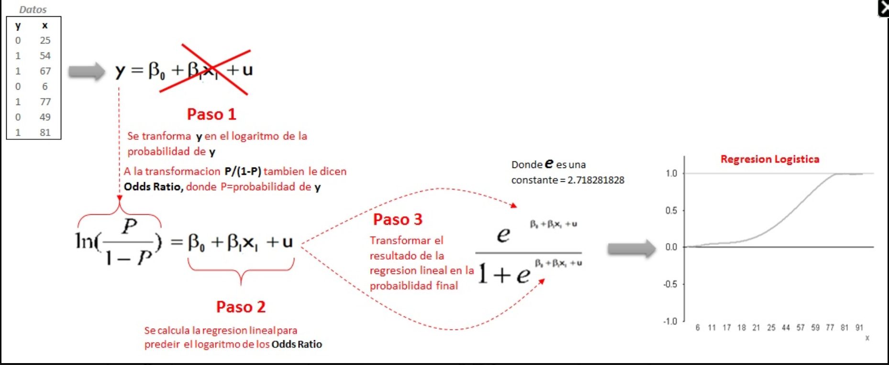
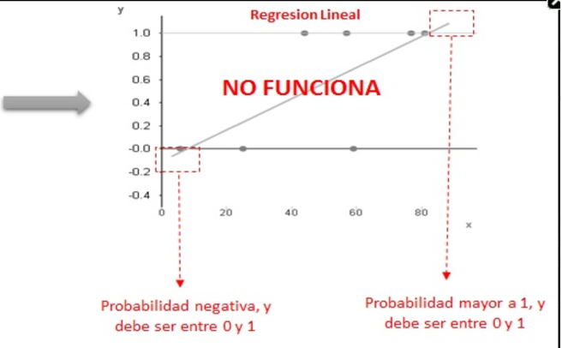
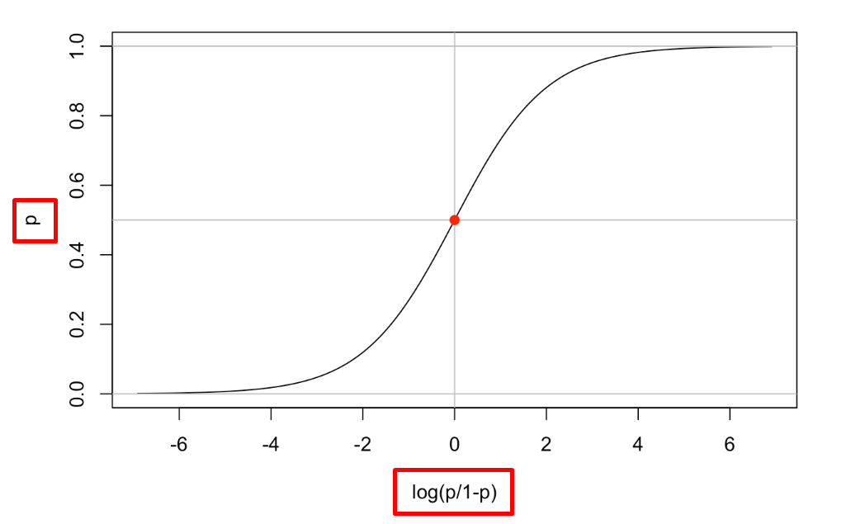
12. Regresión Logística. Transformaciones
Asíntotas en 0 y 1
LOGIT (log-odds)

Slide 24
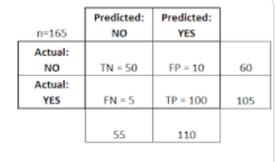
12. Regresión Logística. Matriz de confusión
Matriz de confusión: se utiliza para describir el buen rendimiento del modelo
Sensibilidad: Tasa Verdaderos Positivos, proporción de casos positivos que fueron correctamente identificadas por el algoritmo. VP/(VP+FN)
Especificidad: Tasa de Verdaderos Negativos, casos negativos que el algoritmo ha clasificado correctamente. VN/(VN+FP)
% Clasificación correcta= (VP+VN)/n
Nuestro modelo: (95+47)/210 = 68% (con las variables explicativas seleccionadas)
Excluyendo vbles. Parch y Pclass → 122/210= 58%

Slide 25
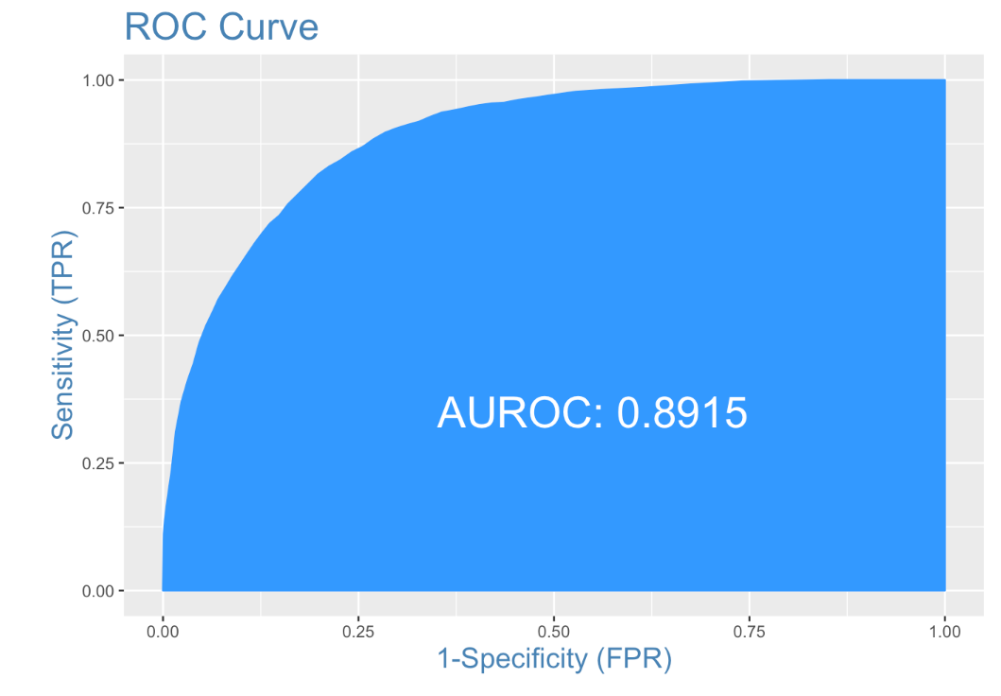
12. Regresión Logística. Curva ROC y área AUC
Una curva ROC es un gráfico que muestra el rendimiento de un modelo de clasificación. Representa la TPR frente a FPR en diferentes umbrales de clasificación.
AUC significa "área bajo la curva ROC". Esto significa que el AUC mide toda el área bidimensional por debajo de la curva ROC completa (cálculo integral) de (0,0) a (1,1).
Cercano a 1, mejor ajuste del modelo de clasificación.

Slide 26
Bibliografía
SSE-R-Plugin documentación https://github.com/qlik-oss/sse-r-plugin/blob/master/GetStarted.md
Estadística y Machine Learning con R, Francisco Parra (2019) https://bookdown.org/content/2274/portada.html
Gráficos estadísticos con R. https://cran.r-project.org/doc/contrib/grafi3.pdf
Desagregación temporal : métodos Chow-Lin – Fernandez - Litterman https://www.ine.es/daco/daco42/daco4214/cbtc25.pdf
Estadística descriptiva multivariante: http://halweb.uc3m.es/esp/Personal/personas/jmmarin/esp/AMult/tema2am.pdf
Regresión con series temporales. U. Complutense: https://www.ucm.es/data/cont/docs/518-2016-09-15-Tema2_regresi%C3%B3n%20con%20series%20temporales.pdf
Modelización con datos de series temporales. U. Complutense: https://www.ucm.es/data/cont/docs/518-2013-10-25-Tema_6_EctrGrado.pdf
Interpretando la salida del modelo linear en R. https://feliperego.github.io/blog/2015/10/23/Interpreting-Model-Output-In-R
Método pronóstico Holt-Winters. https://administration21.files.wordpress.com/2017/01/pronc3b3sticos-holt-winters-omr-nov2016.pdf
Holt-Winters en R. http://rstudio-pubs-static.s3.amazonaws.com/246414_55131368fa6c4551a676050c8d340fcf.html

Slide 27
Bibliografía
Applied Time Series Analysis for Fisheries and Environmental Sciences https://nwfsc-timeseries.github.io/atsa-labs/
R para Ciencia de Datos , Garrett Grolemund & Hadley Wickham https://es.r4ds.hadley.nz/
Machine Learning con R http://apuntes-r.blogspot.com/p/indice-de-articulos.html
Text Mining para la toma de decisiones (Pino-Díaz, 2019) https://riuma.uma.es/xmlui/bitstream/handle/10630/17399/Text%20Mining%20para%20la%20toma%20de%20decisiones%20en%20HR%20Analytics%20%28Pino-D%C3%ADaz%2C%202019%29.pdf?sequence=1&isAllowed=y
Matriz de correlación http://www.sthda.com/english/wiki/correlation-matrix-a-quick-start-guide-to-analyze-format-and-visualize-a-correlation-matrix-using-r-software
http://apuntes-r.blogspot.com/p/indice-de-articulos.html
Regresión logística http://gauss.inf.um.es/feir/45/#28_resumen_de_c%C3%B3digo_en_r http://idaejin.github.io/courses/R/2019/euskaltel/regresion-logistica.html
https://www.revistanefrologia.com/es-la-regresion-logistica-una-herramienta-articulo-X0211699500035664 https://www.cienciadedatos.net/documentos/27_regresion_logistica_simple_y_multiple#gr%C3%A1fico_del_modelo
Conceptos en regresiones http://apuntes-r.blogspot.com/2015/06/conceptos-en-regresiones.html

Slide 28
GRACIAS!!

